Slide 1
ЛЕКЦІЯ 4. Конкурентоспроможність товару та її показники

Slide 2
ПЛАН
1. Поняття конкурентоспроможності товару та її складові.
2. Ціна в системі ринкових характеристик товару.
3. Вплив сервісу на конкурентоспроможність продукції підприємства.
4. Методи оцінювання конкурентоспроможності товару.

Slide 3
1. Поняття конкурентоспроможності товару та її складові
Конкуренція — це економічна категорія, що проявляється на декількох рівнях, які тісно пов’язані між собою:
— конкурентоспроможність товару;
— конкурентоспроможність підприємства;
— конкурентоспроможність галузі;
— конкурентоспроможність країни.
Конкурентоспроможність товару — це спроможність успішної реалізації продукції на визначеному ринку в установлений проміжок часу та її здатність бути виділеною споживачами із сукупності інших конкурентних пропозицій за рахунок властивостей та характеристик товару, його сервісної підтримці, витрат на придбання та експлуатацію товару, іміджу торгової марки.
Конкурентна перевага — це такі характеристики, що забезпечують підприємству-виробнику або продавцю товару перевершення над конкурентами на цільовому ринку збуту. Таке перевершення є відносним, тобто його можна визначити в порівнянні з конкурентами. Продукція, що є конкурентоспроможною на одному сегменті ринку, може мати конкурентну поразку на іншому.

Slide 4
Головний (пріоритетний) конкурент на ринку — це конкурент з найбільшою часткою ринку та найкращою позицією.
Існує дві основні конкурентні переваги:
— цінова — за рахунок більш низьких витрат ніж у конкурентів на виробництво та продаж продукції підприємство спроможне знижувати ціну.
— диференціація — це спроможність підприємства забезпечити споживача унікальними якостями продукту, його особливими властивостями або сервісом, що є важливим для споживача та відрізняє цю пропозицію від конкурентних
До показників конкурентоспроможності продукції відносяться:
1) показники споживчих якостей товару (технічні параметри) — призначення, технологічності, надійності, ергономічні, естетичні, безпеки, екологічності, патентно-правові;
2) економічні показники (ціна споживання) — ціна товару та сума витрат на його експлуатацію за термін служби;
3) показники сервісу (доставка, монтаж, обслуговування, навчання персоналу);
4) показники іміджу товарної марки та товаровиробника.
Конкурентний потенціал підприємства — це потенційна можливість та спроможність організації розробляти, виробляти, виводити на ринок та успішно реалізовувати продукцію, що за споживчими характеристиками є кращою ніж у конкурентів та більш привабливою для споживачів.

Slide 5
2. Ціна в системі ринкових характеристик товару
Кожен товар має дві характеристики: споживчу вартість та вартість.
Споживча цінність товару розглядається з двох позицій:
— це сукупність вигід, які отримує споживач, коли купує та споживає товар;
— це максимальна ціна, яку покупець розцінює як вигідну для оплати за товар.
Різниця між споживчою цінністю товару та ціною, за яку він був реально придбаний, є запасом конкурентоспроможності товару. Для споживача це є отриманою даром часткою споживчої цінності, а для продавця — кількісною мірою конкурентоспроможності його товару.
Сукупна споживча цінність — це комплекс цінності товару, послуг, сервісу, образу товару. Вона охоплює функціональну, економічну та емоційну складові. Функціональна цінність товару — це вигоди, які отримує споживач від показників якості, які характеризують його технічну досконалість. Економічна цінність — це вигода, яку отримує споживач при можливості мінімізації ціни споживання — суми ціни придбання товару та витрат на його експлуатацію. Емоційна цінність — це вигода, яка характеризує викликані емоції у споживача, при купівлі та споживанні товару.
Сукупні витрати споживача — це сума грошових витрат, витрат часу, енергетичних та психологічних витрат на придбання товару.

Slide 6
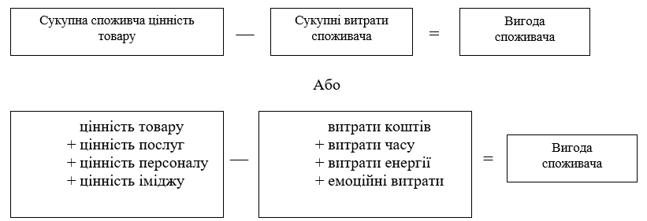
Надана споживча цінність — це «вигода споживача», різниця між сукупною споживчою цінністю та сукупними витратами на придбання товару
Рис. 4.1. Формування наданої споживчої цінності

Slide 7
3. Вплив сервісу на конкурентоспроможність продукції підприємства
Сервіс є важливою частиною маркетингової товарної політики, елементом конкурентоспроможності товару. Система обслуговування надає допомогу споживачам у процесі покупки та експлуатації товару, підтримує працездатність товару протягом терміну його служби, підвищує довіру споживачів до товаровиробника та до якості товару.
Сервіс розділяють на три різновиди в залежності від періоду здійснення:
1) передпродажний — підготовка товару для надання споживачу;
2) гарантійний — послуги, пов’язані з прийнятою на гарантійний термін відповідальністю;
3) післягарантійний — виконання тих самих послуг, що і в гарантійний період, але за плату.

Slide 8
4. Методи оцінювання конкурентоспроможності товару
Оцінка конкурентоспроможності товару здійснюється на основі одиничних, комплексних (групових) та інтегрального показників конкурентоспроможності продукції.
Одиничний показник конкурентоспроможності продукції — це відношення окремого параметру товару до аналогічного параметру базового продукту (як правило, аналогічний продукт головного конкурента на даному ринку).
Комплексний (груповий) показник конкурентоспроможності продукції — об’єднання одиничних показників (груповий показник якості, груповий економічний показник — показник ціни споживання).
Інтегральний показник конкурентоспроможності продукції — рівень конкурентоспроможності товару, що враховує сукупність комплексних показників.

Slide 9
Оцінка конкурентоспроможності товару проводиться за наступними етапами:
1) визначення мети оцінки конкурентоспроможності продукції;
2) аналіз ринку, запитів споживачів, аналіз аналогічної продукції конкурентів;
3) вибір базового товару для порівняння (товар-еталон, або, найчастіше, аналогічний найбільш конкурентоспроможний товар на ринку);
4) вибір методу оцінки конкурентоспроможності товару;
5) складання переліку параметрів, що підлягають оцінюванню та визначення їх вагомості (для деяких методів оцінки конкурентоспроможності);
6) оцінка конкурентоспроможності за обраним методом;
7) висновки щодо рівня конкурентоспроможності товару;
8) розробка заходів щодо підвищення конкурентоспроможності товару і оцінка витрат на їх реалізацію або / і прийняття рішення щодо виводу товару на новий ринок.
Метою оцінки конкурентоспроможності продукції може бути:
— оцінка перспектив виводу товару на новий ринок;
— планування підвищення якості, модернізації товарів;
— встановлення та корегування ціни на товари;
— планування сервісної підтримки;
— оптимізація асортименту.

Slide 10
Існує декілька методів оцінки конкурентоспроможності товару.
Оцінка конкурентоспроможності продукції на основі «рейтингу товару» — показника, який характеризує міру переваги певного виробу над іншими. Рейтинг товару визначається як множення відносних показників якості:
Відносний показник якості товару є одиничним показником конкурентоспроможності продукції. У випадку, якщо чим більше значення певного параметру продукції, тим він більш привабливий для споживача,
Відносний показник якості розраховується як відношення величини параметру виробу, що оцінюється, до величини аналогічного параметра базового виробу:

Slide 11
Якщо, навпаки, чим менше значення певного параметру продукції, тим він більш привабливий для споживача, відносний показник якості розраховується за оберненою формулою:
Визначення показника «рейтинг товару» є досить простим, проте він має недоліки — не враховується різна цінність показників окремих параметрів товару для споживача та не враховується економічний груповий показник — ціна споживання.

Slide 12
Оцінка конкурентоспроможності продукції на основі відповідності споживчим перевагам враховує різну значимість характеристик товару для споживача:
Оцінка конкурентоспроможності продукції на основі інтегрального показника конкурентоспроможності робиться на основі показників якості товару та сервісу з урахуванням їх вагомості для споживача та ціни споживання.
Інтегральний показник конкурентоспроможності товару розраховується за формулою:

Slide 13
Індекс технічних параметрів визначається за формулою:
Індекс економічних параметрів визначається за формулою:
Ціна споживання — це ринкова ціна товару з сукупністю всіх витрат, які несе споживач в період використання товару. Отже, індекс економічних параметрів визначається як відношення ціни споживання товару, що оцінюється, до ціни споживання базового товару, з яким ведеться оцінка:

Slide 14
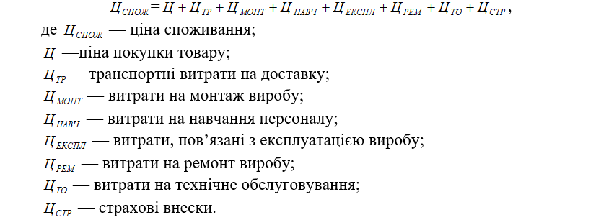
При оцінці ціни споживання обладнання, техніки для виробничих потреб враховуються наступні витрати:
Якщо інтегральний показник конкурентоспроможності товару:
більше ніж 1: товар конкурентоспроможний по відношенню до базового виробу;
менше 1 — поступається в конкурентоспроможності базовому зразку;
дорівнює 1 — знаходиться з базовим товаром на одному рівні.

Slide 15
При прийнятті рішень щодо виводу товару на ринок користуються наступною шкалою:
1) якщо інтегральний показник конкурентоспроможності товару дорівнює від 1,6 та вище — дуже перспективно;
2) від 1,4 до 1,59 — перспективно;
3) від 1,2 до 1,39 — малоперспективне;
4) від 1,00 до 1,19 — неперспективне.
Наглядним методом оцінки конкурентоспроможності продукції підприємства є графічний метод. Одним з них є побудування багатокутника конкурентоспроможності, на якому можна відобразити фактори та рівень конкурентоспроможності продукції підприємства та аналогічної продукції його головних конкурентів

Slide 16
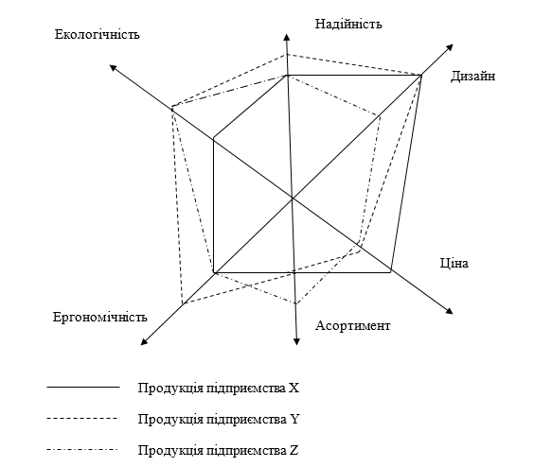
Рис. 4.2. Багатокутник конкурентоспроможності товару

Slide 17
Фактори та їх оцінка обираються експертами чи підприємством. Підприємство з найбільш конкурентоспроможною продукцією буде мати найбільшу площу багатокутника.
До головних напрямків забезпечення та підвищення конкурентоспроможності продукції відноситься:
— підвищення рівня якості товару за рахунок впровадження техніко-технологічних інновацій, підвищення екологічної чистоти продукції, впровадження міжнародних стандартів якості на підприємстві;
— більш низькі ціни ніж у конкурентів за рахунок зниження витрат виробництва в результаті більших обсягів виробництва та продажу, впровадження інновацій в технологічний процес);
— підвищення рівня сервісного обслуговування;
— підвищення іміджу підприємства та торгової марки.

Slide 18
ДЯКУЮ ЗА УВАГУ!!!

